Slide 1



Slide 2



الحقوق غيرمحفوظة للتعديل الشخصي في الدرس
اذكروني بدعواتكم الجميلة
المزيد من العروض من إعدادي
في قناتي
اضغط
أسمح بتحويل الملفات من قناتي فقط –ولاأسمح بنشرها من أي حساب آخر

Slide 3
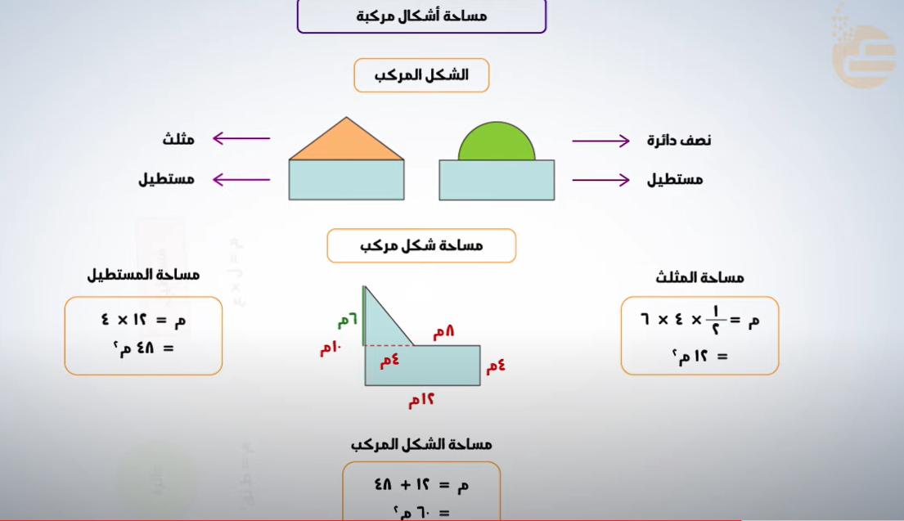

Slide 4
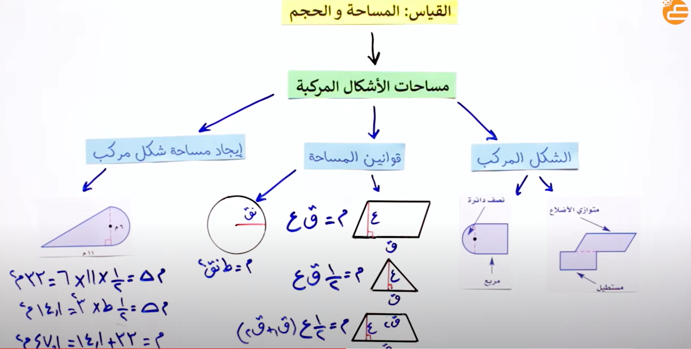

Slide 5


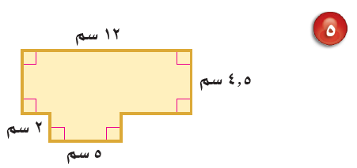
نقسم الشكل إلى مستطيل كبير ومستطيل صغير
مساحة المستطيل الصغير
مساحة المستطيل الكبير
الطول × العرض
م =
الطول × العرض
م =
= 12 × 4.5
= 5 × 2
= 54 سم2
= 10 سم2
55 سم2
10 + 54 =
مساحة الشكل =

Slide 6
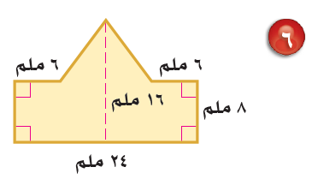
12ملم
8ملم
نقسم الشكل إلى مثلث ومستطيل
مساحة المثلث
مساحة المستطيل
ق ع
1
م =
الطول × العرض
م =
2
1
= 24 × 8
= × 12 × 8
2
= 192 ملم2
= 6 × 8
= 48 ملم2
240 ملم2
192 + 48 =
مساحة الشكل =

Slide 7
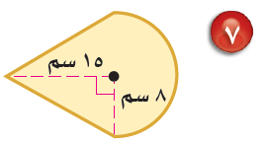
نقسم الشكل إلى مثلث ونصف دائرة
8 سم
مساحة المثلث
مساحة نصف الدائرة
ق ع
1
م =
1
ط نـق2
م =
2
2
1
1
= × 16 × 15
= × 3.14 × ²8
2
2
= 8 × 15
≈ 100.48 سم2
= 120 ملم2
220.5 ملم2
100.48 + 120 ≈
مساحة الشكل =

Slide 8
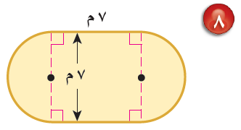
نقسم الشكل إلى مربع ونصف دائرة
مساحة المربع
مساحة نصف الدائرة
طول الضلع × نفسه
م =
ط نـق2
1
م =
2
1
= 7 × 7
= × 3.14 ×²7
2
= 49 م2
≈ 153.86 م2
202.86 م2
153.86 + 49 ≈
مساحة الشكل =

Slide 9
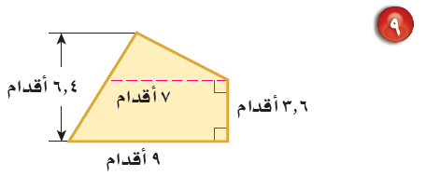
ارتفاع المثلث = 6.4 – 3.6 = 2.8 قدم
الشكل مقسم إلى مثلث وشبه منحرف
2.8 قدم
مساحة المثلث
مساحة شبه المنحرف
ق ع
1
م =
1
2
ع ( ق₁ + ق₂ )
م =
2
1
1
= × 7 × 2.8
= × 3.6 ( 9 + 7 )
2
2
1
= × 3.6 ×16
= 7 × 1.4
2
= 3.6 × 8
= 9.8 قدم مربعة
≈ 28.8 قدم مربعة
38.6 قدم مربعة
28.8 + 9.8 =
مساحة الشكل =

Slide 10
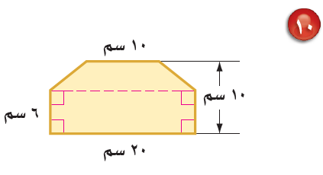
4 سم
نقسم الشكل إلى مثلث ونصف دائرة
مساحة شبه المنحرف
مساحة المستطيل
ع ( ق₁ + ق₂ )
1
م =
2
الطول × العرض
م =
1
= × 4 ( 10 + 20 )
= 10 × 20
2
1
= × 4 × 30
≈ 200 سم2
2
= 2 × 30
= 60 سم2
260 سم2
200 + 60≈
مساحة الشكل =

Slide 11

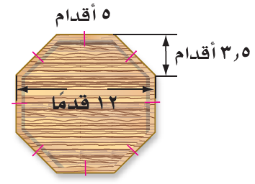



5 قدم
نقسم الشكل إلى شبهي منحرف ومستطيل
مساحة شبه المنحرف
مساحة المستطيل
مساحة شبهي المنحرف=2×29,75 =59,5
1
م =
ع ( ق₁ + ق₂ )
الطول × العرض
م =
2
1
= 12 × 5
= × 3,5 ( 12 + 5 )
2
1
≈ 60 قدم2
= × 3,5 × 17
2
= 3,5 × 8,5
= 29,75قدم2
1195,5قدم2
60 + 29,75≈
مساحة الشكل =

Slide 12

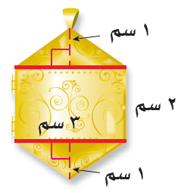

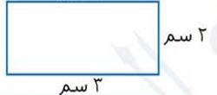

3سم
نقسم الشكل إلى مثلث ومستطيل
مساحة المثلث
مساحة المستطيل
ق ع
1
م =
الطول × العرض
م =
2
1
= 3 × 2
= × 3 ×1
2
= 6 سم2
= 1,5 × 1
= 2 × 1,5 = 3 سم2
مساحة المثلثين
= 1,5 سم2
9 سم2
6 + 3 =
مساحة الشكل =

Slide 13

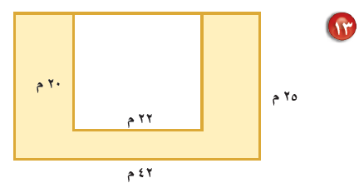
مساحة المستطيل الصغير
مساحة المستطيل الكبير
الطول × العرض
م =
الطول × العرض
م =
= 22 × 20
= 42 × 25
= 440 م2
= 1050 م2
610 م2
1050 – 440 =
مساحة المنطقة المظللة =

Slide 14
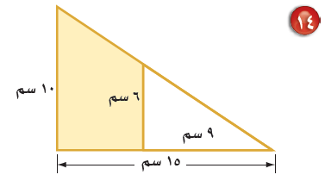
مساحة المثلث الصغير
مساحة المثلث الكبير
ق ع
1
م =
ق ع
1
م =
2
2
1
1
= × 9 × 8
= × 15 × 10
2
2
= 4 × 9
= 15 × 5
= 36 سم2
= 75 سم2
39 سم2
75 – 36 =
مساحة المنطقة المظللة =

Slide 15
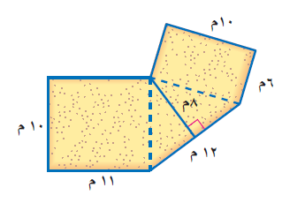
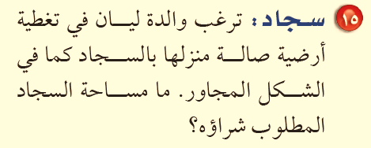
السجاد عبارة عن مستطيلين ( 10 × 6 ) , ( 11 × 10 ) ومثلث
م = 10 × 6
م = ل ض
مساحة المستطيل الأول=
م = 60 م²
1100 م2
11 × 10 =
مساحة المستطيل الثاني
=48 م2
=!؛2 ×12×8
!؛2 ق ع
مساحة المثلث=
218 م²
60 + 110 + 48 =
إذن مساحة السجاد =

Slide 16

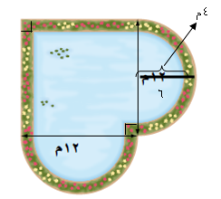


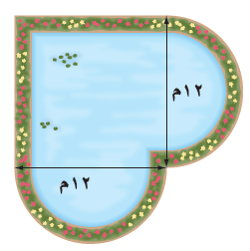
نحسب مساحة نصفي الدائرة بما في ذلك جزئي الممر المكون منهما
م = ط نق²
م = ط × 36
م = 113.1 م²
مساحة نصفي الدائرة بدون عرض الممر
م = ط نق²
م = ط × 14
م = 50.3 م²
مساحة المستطيلين المكونين لجزئي الممر في أعلى ويسار الشكل
م = 2 × ( ل ض )
م = 2 × ( 10 × 2 )
م = 2 × 20
م = 40 م²
إذن مساحة الممر كاملاً = 62.8 + 8 + 40 = 110.8 م²
إذن مساحة جزئي الممر المتكونين من نصفي دائرة = 113.3 – 50.3 = 62.8 م²
مساحة المربعين في الزاويتين كما في الشكل
م = 2 × طول ضلع المربع²
م = 2 × 2 ²
م = 2 × 4
م = 8 م²

Slide 17
1
مساحة نصف الدائرة الأزرق =
56.52 م2
× 3.14 × ²6 =
2
1
مساحة نصف الدائرة الأحمر =
8م
25.12 م2
× 3.14 × ²4 =
2
31.4 م2
56.52 – 25.12 =
مساحة الممر الأيمن =
31.4 م2
مساحة الممر الأيمن = مساحة الممر السفلي =
24 م2
2 × 12 =
مساحة المستطيل الأسود =
20 م2
2 × 10 =
مساحة المستطيل الأصفر =
4 م2
2 × 2 =
مساحة المربع البني =
110.8 م2
31.4 + 31.4 + 24 + 20 + 4 =
مساحة الممر كاملا =

Slide 18
-

Slide 19
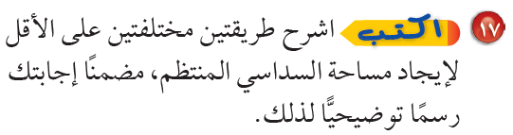
الطريقة الأولى:
نقسم السداسي المنتظم أفقياً إلى
شبهي منحرف ثم نوجد مجموع
مساحتيهما كما في الشكل الأول .
الطريقة الثانية :
نقسم اسداسي المنتظم رأسياً ‘لى مثلثين ومستطيل
ثم نوجد مساحة كل شكل منهما ثم نوجد مجموع هذه
المساحات كما في الشكل الثاني .

Slide 20
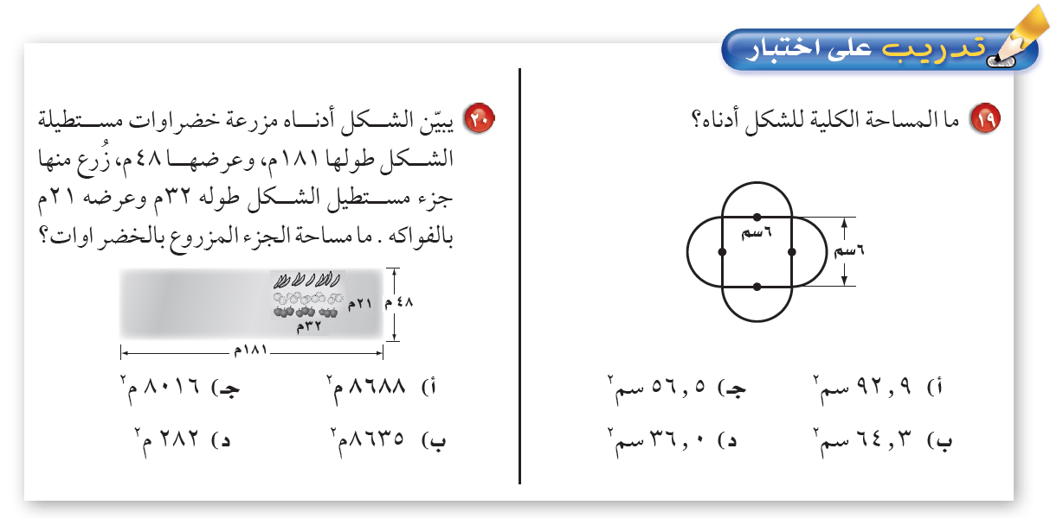
مساحة المستطيل الكبير=م = الطول × العرض
م = 48 × 181 = 8688 م²
مساحة المربع=م = طول ضلع ×نفسه
م = 6 × 6
م = 36سم²
مساحة الدائرة (ثم ×2)
م = 2ط نق²
م = 2× ط × 9
م = 56,52سم²
مساحة المستطيل الصغير= الطول × العرض
م = 32 × 21 = 672 م²
مساحة الجزء المزروع بالخضروات= 8688-672= 8016 م²
المساحة الكليةللشكل= 56,52 + 36 = 92,9سم²

Slide 21
الحقوق غيرمحفوظة للتعديل الشخصي في الدرس
اذكروني بدعواتكم الجميلة
المزيد من العروض من إعدادي
في قناتي
اضغط
أسمح بتحويل الملفات من قناتي فقط –ولاأسمح بنشرها من أي حساب آخر

Slide 22
تم الاستفادة
من الأعضاء في منتديات يزيد
عرض بوربوينت
من إعداد العضو: تركي30 ( اغلب الشرايح نقلتها من عروضه)
وحلول العضو:
عقيل الزبيدي
وحلول الاستاذ:
أحمد صالح الديني
ومذكرة الأستاذ موسى
الواجب المختصر و الشامل للنسبة المئوية جميع ما تحتاجه من تمارين و بطرق سهلة و بسيطة موسى
جزاهم الله خير وأجزل لهم المثوبة
اللهم ارحم عقيل وتركي واغفر لهما وتجاوز عنهما وارفع منزلتهما في الجنة
وأكفهما هم الآخرة كما كفونا هم الدنيا

